Slide 1
Lógica de Programação e Algoritmos
03
Prof. Marcos Antonio e Marcos Junior

Slide 2
CONCEITOS BÁSICOS
Expressões Lógicas
EXPRESSÕES LÓGICAS
/
OPERADORES
RELACIONAIS E LÓGICOS

Slide 3
CONCEITOS BÁSICOS
Expressões Lógicas
É comum nos algoritmos surgirem situações em que a execução de uma ação, ou sequência de ações, esteja sujeita a uma certa condição. Esta condição é representada no texto do algoritmo por meio de uma expressão lógica.

Slide 4
CONCEITOS BÁSICOS
Operadores Relacionais
Uma relação é uma comparação realizada entre valores do mesmo tipo, e portanto, os operadores relacionais são utilizados para comparar dados do mesmo tipo. Os valores a serem comparados podem ser constantes, variáveis ou expressões aritméticas.

Slide 5
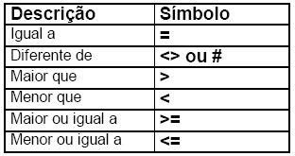
CONCEITOS BÁSICOS
Operadores Relacionais
Os resultados obtidos dos operadores relacionais são sempre valores lógicos (VERDADEIRO ou FALSO).

Slide 6
CONCEITOS BÁSICOS
Operadores Relacionais
Exemplos:
2 + 5 > 4 → Verdadeiro
3 ≠ 3 → Falso
2 * 4 = 24/3 ... 8 = 8 → Verdadeiro
15 % 4 < 19 % 6 ... 3 < 1 → Falso
3 * 5 / 4 ≤ 3^2/0,5 ... 15 / 4 ≤ 9/0,5 ...
3 ≤ 18 → Verdadeiro
2 + 8 % 7 ≥ 3 * 6 – 15 ... 2 + 1 ≥ 18 – 15 ...
3 ≥ 3 → Verdadeiro

Slide 7
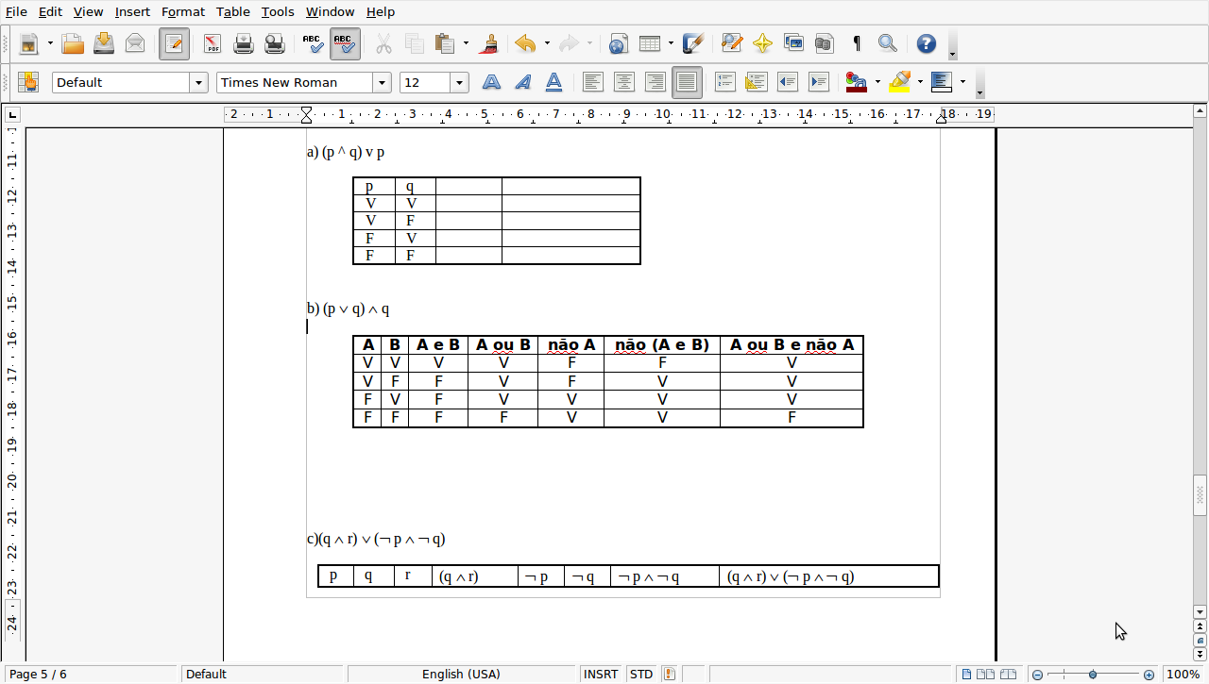
CONCEITOS BÁSICOS
Operadores Lógicos
Os operadores lógicos são utilizados para combinar resultados de expressões, retornando umresultado final: VERDADEIRO (TRUE) ou FALSO (FALSE).

Slide 8
CONCEITOS BÁSICOS
Operadores Lógicos
Exemplos:
Dados X = 2, Y = 5, Z = 9, nome=“Maria” e Vlog = F
Obter os resultados das expressões lógicas a seguir:
X + Y > Z e nome = "MARIA“ → F
Vlog ou Y > X → V
nome = "JORGE" e VLog ou X² < Z + 10 → V

Slide 9
CONCEITOS BÁSICOS
ESTRUTURA
CONDICIONAL
SIMPLES

Slide 10
CONCEITOS BÁSICOS
Comando Condicional Simples
N
Salario
<=
750.00
S
salario
=
salario * 1.10
se salario <= 750.00 então
salario<-salario*1.10
fimse

Slide 11
CONCEITOS BÁSICOS
Exemplo 09
Escrever um algoritmo que receba um número e mostre se é par.

Slide 12
CONCEITOS BÁSICOS
Exemplo 09
// Função: Verifica se o número informado é par
// Autor:
// Data: Agosto/;2022
algoritmo "Exemplo09"
var numero : inteiro
inicio
escreval("<><><><><> PROGRAMA PARA VERIFICAR SE O NÚMERO É PAR <><><><><>")
escreval(" ")
escreva("Digite um núumero: ")
leia(numero)

Slide 13
CONCEITOS BÁSICOS
Exemplo 09
escreval(“ “)
se(numero mod 2 = 0) entao
escreval("O número: “,numero, “ é PAR")
fimse
fimalgoritmo
N
S

Slide 14
CONCEITOS BÁSICOS
Exemplo 10
Escrever um algoritmo que peça para o usuário digitar o nome do vendedor, sua idade e o total vendido no mês, e mostre no final: o nome e o salario final do mesmo, sabendo que:
  Salário base: R$1.200,00
  Comissão: 15% sobre o total vendido
  Se o vendedor tiver mais de 50 anos tem
  uma gratificação de R$ 350.00.

Slide 15
CONCEITOS BÁSICOS
Exemplo 10
// Função: Calcula o saláeio final do vendedor
// Autor:
// Data: Agosto/;2022
algoritmo "Exemplo10"
var nome: caractere
idade: inteiro
totalVendido, salarioFinal: real
inicio
escreval("<><><><><> PROGRAMA PARA CALCULAR O SALÁRIO FINAL DO VENDEDOR <><><><><>")
escreval(" ")

Slide 16
CONCEITOS BÁSICOS
Exemplo 10
escreva("Digite o nome do Vendedor: ")
leia(nome)
escreva("Digite a idade do Vendedor: ")
leia(idade)
escreva("Digite o Total Vendido: ")
leia(totalVendido)
escreval(" ")
escreval("<><><><><> Calculo do Salário Final <><><><><>")
escreval(" ")
salarioFinal <- 1200 + totalVendido*15/100

Slide 17
CONCEITOS BÁSICOS
Exemplo 10
se(idade > 50) entao
salarioFinal <- salarioFinal + 350
fimse
escreval("O vendedor: ",nome," tem como salário Final: ",salarioFinal)
fimalgoritmo
N
S

Slide 18
CONCEITOS BÁSICOS
ESTRUTURA
CONDICIONAL
COMPOSTA

Slide 19
CONCEITOS BÁSICOS
Estrutura Condicional Composta
Os algoritmos com estrutura Condicional Composta (ou Seleção Composta) descrevem tanto as ações que serão executadas quando a condição for verdadeira, como as ações para o caso contrário (condição falsa).

Slide 20
CONCEITOS BÁSICOS
Estrutura Condicional Composta
Assim, a palavra então da instrução se aplica-se nas ações para quando a condição é verdadeira e a palavra senão aplica-se no caso contrário, ou seja, quando a condição é falsa.

Slide 21
CONCEITOS BÁSICOS
Estrutura Condicional Composta
N
Num
mod 2
= 0
S
O numeroo
é
impar
O numeroo
é
par
se num mod 2 = 0 entao
escreva(”É PAR”)
senao
escreva(”É IMPAR”)
fimse

Slide 22
CONCEITOS BÁSICOS
Exemplo 11
Escrever um algoritmo que receba um número e mostre se é par ou impar.

Slide 23
CONCEITOS BÁSICOS
Exemplo 11
// Função: Verificar se é zero ou par ou impar.
// Autor:
// Data: Agosto/;2022
algoritmo "Exemplo11”
var numero : inteiro
inicio
escreval("<><><><><> EFETUA A VERIFIÇAÇÃO DE PAR OU IMPAR <><><><><>")
escreval(" ")
escreva("Digite um núumero: ")
leia(numero)

Slide 24
CONCEITOS BÁSICOS
Exemplo 11
escreval(" ")
escreval("<><><><><> Faz a Seleção <><><><><>")
escreval(" ")
se(numero mod 2 = 0) entao
escreval("O número é PAR")
senao
escreva("O número é IMPAR")
fimse
escreval(" ")
fimalgoritmo
N
S

Slide 25
CONCEITOS BÁSICOS
Exemplo 12
Escrever um algoritmo que receba um número e mostre se é zero e se não for zero mostre se é par ou impar.

Slide 26
CONCEITOS BÁSICOS
Exemplo 12
// Função: Verificar se é zero ou par ou impar.
// Autor:
// Data: Agosto/;2022
algoritmo "Exemplo12”
var numero : inteiro
inicio
escreval("<><><><><> EFETUA A VERIFIÇAÇÃO DE ZERO, PAR OU IMPAR <><><><><>")
escreval(" ")
escreva("Digite um núumero: ")
leia(numero)
escreval(" ")

Slide 27
CONCEITOS BÁSICOS
Exemplo 12
escreval("<><><><><> Faz a Seleção <><><><><>")
escreval(" ")
se(numero = 0) entao
escreval("O número é ZERO")
senao
se(numero mod 2 = 0) entao
escreval("O número é PAR")
senao
escreva("O número é IMPAR")
fimse
fimse
escreval(" ")
fimalgoritmo
S
N
N
S

Slide 28
CONCEITOS BÁSICOS
EXERCÍCIOS

Slide 29
CONCEITOS BÁSICOS
Exercício 10
Escreva um algoritmo para ler o nome do aluno e suas duas notas bimestrais. No final se a média aritmética delas ((P1+P2)/2) for maior ou igual a 7.0, mostrar o nome, a média e do aluno a mensagem: ”ALUNO APROVADO”.

Slide 30
CONCEITOS BÁSICOS
Exercício 11
Escreva um programa para ler 2 valores (considere que não serão informados valores iguais) e mostre se o primeiro valor é maior do que o segundo valor.

Slide 31
CONCEITOS BÁSICOS
Exercício 12
Escreva um algoritmo que leia o ano de nascimento de uma pessoa e mostre uma mensagem que diga se ela poderá votar este ano (não é necessário considerar o mês em que ela nasceu).
OBS: Considere o ano atual 2026.

Slide 32
CONCEITOS BÁSICOS
Exercício 13
Escreva um algoritmo que receba um número inteiro e mostre se este número está no intervalo entre 100 e 200 (inclusive).

Slide 33
CONCEITOS BÁSICOS
Exercício 14
Escreva um algoritmo que peça para ser digitado o nome, a idade e o sexo de um aluno. Calcule a mensalidade, sabendo-se que:
Mensalidade inicial: R$ 950.00
Se tiver idade acima de 40 anos, tem
um desconto de 15%.
Se for do sexo feminino tem, ainda um
desconto de 20%.
No final mostre o nome, a idade, o sexo e o valor da mensalidade.

Slide 34
CONCEITOS BÁSICOS
Exercício 15
Um clube resolve premiar seus tenistas com mais de 40 anos e com mais de 10 anos filiado ao clube, abolindo a mensalidade do mês. Faça um algoritmo que peça para o usuário digitar o nome do sócio, o esporte que pratica, a data de nascimento e a data de filiação ao clube, e mostre o nome e somente se ele NÃO pagará a mensalidade (se ele deve pagar não mostrar nada).
OBS: Usar como data atual: 2023
Utilizar somente o comande SE simples.

Slide 35
CONCEITOS BÁSICOS
Exercício 16
Escreva um programa para ler um valor e escrever se é zero, positivo ou negativo.

Slide 36
CONCEITOS BÁSICOS
Exercício 17
Escreva um algoritmo que tenha como entrada i nome, a altura e o sexo de uma pessoa. No final mostre o nome e o calculo do seu peso ideal, utilizando as seguintes fórmulas:
Para homens: (72.7*h) – 58
Para mulheres: (62.1*h) – 44.7
Onde h equivale a altura da pessoa.

Slide 37
CONCEITOS BÁSICOS
Exercício 18
Escrever um algoritmo que leia o nome de um aluno e as notas das três provas que ele obteve no semestre. No final informar o nome do aluno, as suas notas, a sua média (aritmética) e a sutuação, sendo:
< 3 – REPROVADO
> 3 e < 7 - RECUPERAÇÃO
>= 7 - APOVADO

Slide 38
CONCEITOS BÁSICOS
Exercício 19
Escrever um algoritmo para ler o nome e ano de nascimento de uma pessoa, calcular e mostrar sua idade, mostrando também, se ela já tem idade para votar (16 anos ou mais) e para conseguir a Carteira de Habilitação (18 anos ou mais).

Slide 39
CONCEITOS BÁSICOS
Exercício 20
Escrever um algoritmo que leia o código de origem de um produto e mostre na tela a região de sua procedência conforme a tabela abaixo:
código 1 : Norte/Nordeste
código 2: Centro-Oeste
código 3: Sudeste
código 4: Sul
Observação: Caso o código não seja nenhum dos especificados o produto deve ser mostrado como Importado.

Slide 40
CONCEITOS BÁSICOS
Exercício 21
Escrever um algoritmo que leia um valor numérico inteiro e mostr o dia da semana por extenso (1=Domino, 2=Segunda-Feira, ...).
OBS: Utilizar o comando se composto
(encadeado)
Se o valor for diferente de 1 a 7, emitir a
mensagem VALOR INVÁLIDO.

Slide 41
CONCEITOS BÁSICOS
Exercício 22
Um posto de combustível vende: álcool, diesel, gasolina e gás, com o preço conforme tabela abaixo. Faça um algoritmo que leia o tipo de combustível comprado (a, d, g ou x) e a quantidade em litros. Mostrar, no final, o valor em reais a ser pago pelo combustível. Se o usuário digitar uma letra diferente o algoritmo deve mostrar que o tipo é INVÁLIDO.
Combustível Preço por litro
A - Alcool 1.799
D - Diesel 1.549
G - Gasolina 2.659
X - Gás 1.399

Slide 42
CONCEITOS BÁSICOS
Exercício 23
Escrever um algoritmo que leia três números inteiros e exiba-os em ordem decrescente (do maior para o menor)..

Slide 43
CONCEITOS BÁSICOS
Exercício 24
Escrever um algoritmo para ler um peso na Terra, e o nome de um planeta, e mostrar o valor deste mesmo peso neste planeta segundo a gravidade vista na tabela abaixo. Se não for um planeta da tabela abaixo mostrar a mensagem PLANETA INCORRETO.
Planeta gravidade relativa g
Mercúrio 0,37
Vênus 0,88
Marte 0,38
Júpiter 2,64
Saturno 1,15
Urano 1,17
Para calcular o peso
no planeta use a
fórmula:
Pi = PTerra /10*gi

Slide 44
CONCEITOS BÁSICOS
Exercício 25
Fazer um programa para ler um número inteiro e mostrar se o nesmo é múltiplo de 2, 3, 5 individualmente e se é múltiplo de 2 e 3, ou 3 e 5. Mostrar, também, mensagem quando o número não atingir nenhum das condições acima.

Slide 45
CONCEITOS BÁSICOS
Exercício 26
Escrever um algorutmo que leia três valoes inteiros (a, b. c) e mostre o tipo de triângulo que estes valores formam. Não esquecer que para ser um triângulo cada lado deve ser menor do qoe a soma dos outros dois. E o tipo do triângulo será:
Três lados desiguais = ESCALENO,
Três lados iguais = EQILÁTERO
Dois lafos iguais = ISÓCELES.

Slide 46

CONCEITOS BÁSICOS

